Slide 1
DSAG Thementag Entwickler zwischen den Welten von SAP und Microsoft - Wege des ABAP'ers

Slide 2
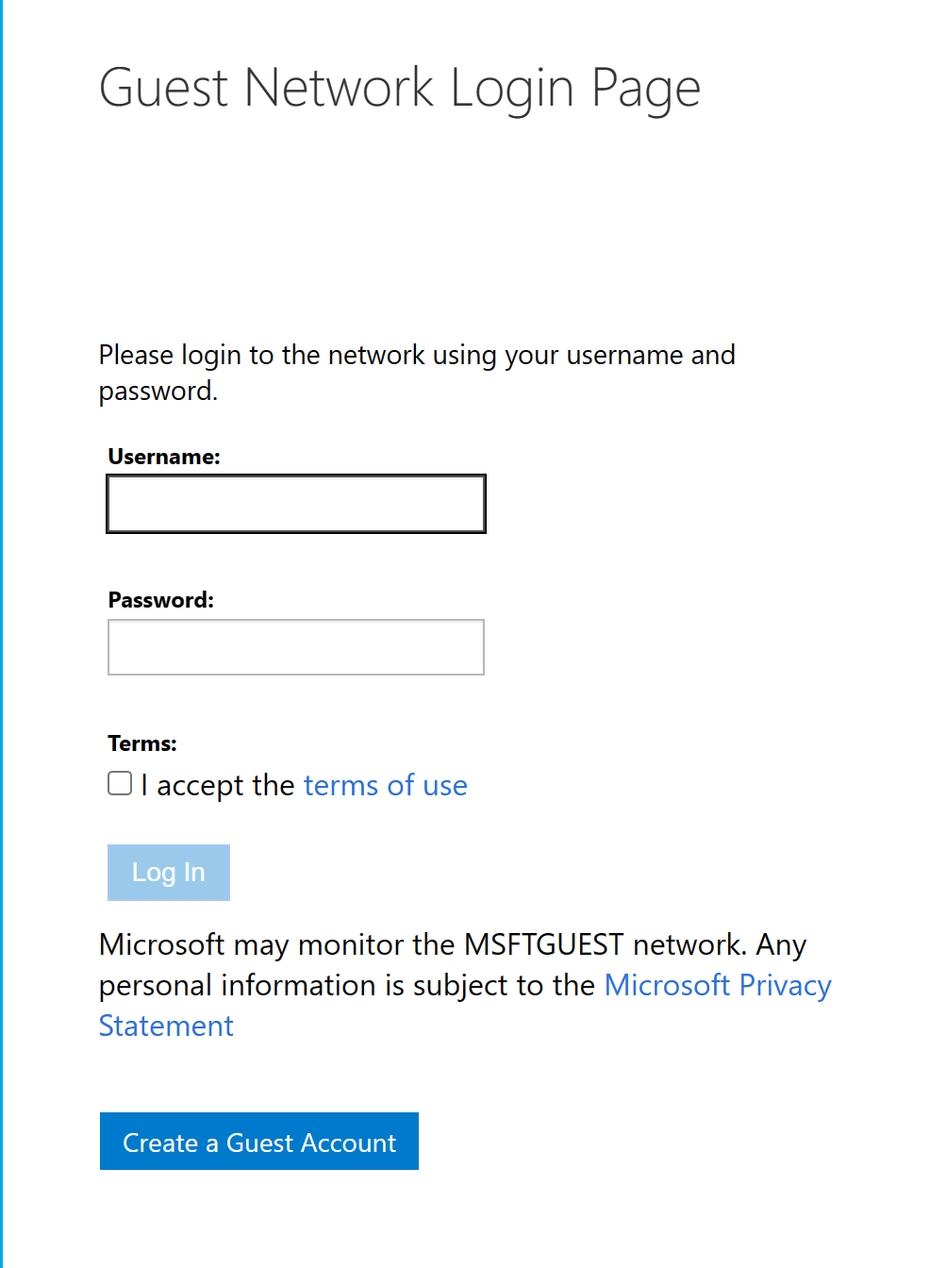
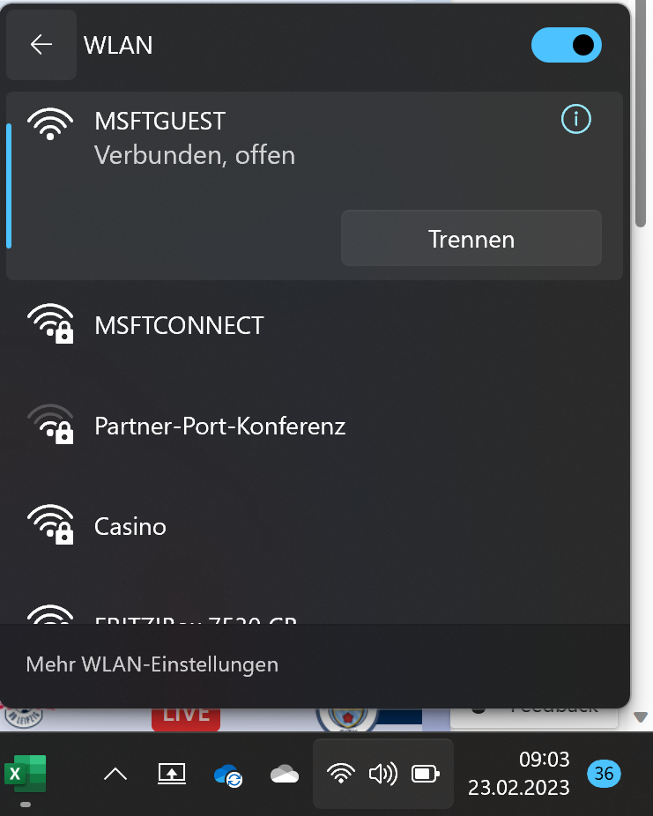
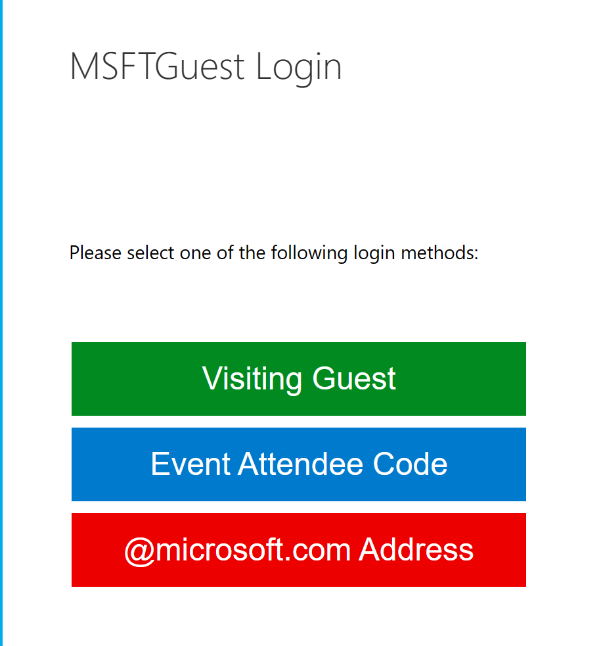
Internetzugang
MSFTGUEST -> Create a Guest Account
Sponsor Email: holger.bruchelt@microsoft.com

Slide 3
Agenda
10:00 - 10:30 Willkommen und Überblick
10:30 - 11:30 Quest 1 - RFC
11:30 - 12:15 Quest 2 - Events
12:15 - 13:15 Mittagspause
13:15 - 14:30 Quest 3 - OData
14:30 - 15:00 Pause
15:00 - 15:30 Quest 4 - Excel
15:30 - 16:30 Quest 5 - Bot Framework
16:30 - 17:00 Quest 6 - Word Integration
17:00 - 17:30 Ausklang

Slide 4
Housekeeping
Jeder bekommt
Eine Windows virtuelle Maschine (VM), über die die Übungen / „Quests“ durchgespielt werden können.
Einen Benutzer im ABAP (developerXX)
Eine Azure Resource Group („Container“ in dem alle Aufgaben in Azure gespeichert werden), (developerXX)
Passwort (für VM & SAP): DSAG2022AKDevelopment
Dokumentation und Videos befinden sich unter, https://aka.ms/dsag-dev-day
Wir gehen die Übungen in den entsprechenden Zeiten der Agenda durch.
5 Minuten vor Ende des jeweiligen Quests machen wir eine kurze Umfrage und gehen nochmals das Szenario kurz durch.

Slide 5

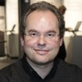
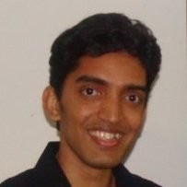
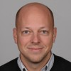
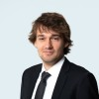

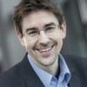
Das Support Team
Kollegen von SAP und Microsoft vor Ort in Walldorf
Karl Kessler (SAP)
Harish Bokkasam (SAP)
Martin Pankraz
Robert Boban
Holger Bruchelt
Remote
Bart Delanghe (English)
Thijs Zandvliet (English)

Slide 6
Bei Problemen:
Bei Problemen im Chat kurz “ankündigen“. Bei welchem Schritt gibt es welches Problem, z.B. „Quest 1, 7. Search for Initialize variable and add Initialize Variable”
Support meldet sich kurz im Chat (👍) und nimmt dann direkt über Kontakt / Breakout-room auf (mit Screen-Sharing, …)
Wichtige Themen werden Live im GitHub „Troubleshooting Seite“ für alle dokumentiert

